Slide 1








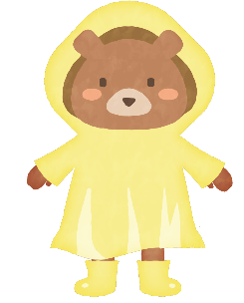



コロコロ変わる天候
〜品揃えをいかに合わせるかが大事！〜
〈2026年６月版〉
６/1 | 2 | 3 | 4 | 5 | 6 | 7 | 8 | 9 | 10 | 11 | 12 | 13 | 14 | 15 | 16 | 17 | 18 | 19 | 20 | 21 | 22 | 23 | 24 | 25 | 26 | 27 | 28 | 29 | 30 | 7/1 | 2 | 3 | 4
月 | 火 | 水 | 木 | 金 | 土 | 日 | 月 | 火 | 水 | 木 | 金 | 土 | 日 | 月 | 火 | 水 | 木 | 金 | 土 | 日 | 月 | 火 | 水 | 木 | 金 | 土 | 日 | 月 | 火 | 水 | 木 | 金 | 土
先勝 | 友引 | 先負 | 仏滅 | 大安 | 赤口 | 先勝 | 友引 | 先負 | 仏滅 | 大安 | 赤口 | 先勝 | 友引 | 大安 | 赤口 | 先勝 | 友引 | 先負 | 仏滅 | 大安 | 赤口 | 先勝 | 友引 | 先負 | 仏滅 | 大安 | 赤口 | 先勝 | 友引 | 先負 | 仏滅 | 大安 | 赤口
衣替え | ローズの日 | もろみみその日 | 歯と口の健康週間 | 環境の日 | 芒種（ぼうしゅ） | 緑内障を考える日 | ガパオの日 | たまごの日 | 無糖茶飲料の日 | 入梅 | ヘルシーソイラテの日 | 小さな親切運動スタートの日 | 手羽先記念日 | 生姜の日 | 和菓子の日 | 減塩の日 | おにぎりの日 | 食育の日 | ペパーミントの日 | 夏至 父の日 | かにの日 | 乳酸菌の日 | ムシナシ月間 | プリンの日 | 雷記念日 | 日照権の日 | パフェの日 | 佃煮の日 | ハーフタイムデー | 海開き、山開き | 半夏生（はんげしょう） | ソフトクリームの日 | 梨の日
 |  |  |  |  |  |  |  |  |  |  |  |  |  |  |  |  |  |  |  |  |  | （
衣替えに伴い、洗濯・防虫関連商品の需要が高まる。洗剤、柔軟剤、除湿剤、防虫剤、圧縮袋などを多めに持つこと。 | あまり知られていないが、父の日に贈る花は「黄色いバラ」とされる。この機会に、父の日の予約販売の強化も検討しよう。 | 身体に良いといわれる発酵食品の一つであるもろみみそ。納豆、ぬか漬け、甘酒等、発酵食品をＰＲしよう。 | 4～10日。歯ブラシ、歯磨き粉、歯間ブラシ、マウスウォッシュ、口臭ケア商品など関連商品のキャンペーンを行う。 | 6月5日の「環境の日」を中心とした6月の1カ月間は「環境月間」とされている。地球に優しい日用品の販促を強化しよう。 | 二十四節気の一つで、西日本では梅雨入りの頃。梅雨前から雨の日が増えるため、傘などの雨具や着替えは常に多めに用意。 | 目の健康を提案。効能のあるブルーベリーやアイケア雑貨を販促物でＰＲ。紫外線も目の大敵。ＵＶカットサングラスがお薦め。 | 根強いファンが多い東南アジア料理。ガパオもそのメニューの一つ。湿度の高い時季は、東南アジアの料理が合うので積極的に売り込もう。 | さまざまな料理に使えて、栄養豊富な健康優良食品の玉子を使った商品の販促を強化しよう。 | 緑茶、麦茶、ほうじ茶、ジャスミンティー、ブラックコーヒーなど、無糖茶飲料の人気が高まっている。割引キャンペーンを展開。 | 雑節の一つで梅雨入りする頃。梅雨入り前と後では気候の変化で売れ筋商品が異なる。食中毒が発生しやすいので注意。 | 豆乳とコーヒーによるソイラテをはじめ、ほうじ茶や紅茶、イチゴやバナナなど、豆乳と他の飲料や食材と掛け合わせたヘルシーな豆乳ドリンクを売り込もう。 | スタッフの接客をチェック。困っているお客への声掛けや、フレンドリーな接客ができているか再確認してみよう。 | 手羽先や唐揚げ、焼き鳥などの鶏肉商品を強化する。店舗独自のキャンペーンを展開しよう。 | 梅雨前半は肌寒い気候で、ホット系商品が動く。ショウガは身体を温める効能がある。ショウガを使った商品を提案しよう。 | ダイエットには低カロリーの和菓子がお薦め。どら焼きなど口当たりが冷たくない商品をＰＲ。 | 毎月17日。「減塩」は、私たちの食生活で重要な課題。食塩控えめのヘルシー商品を売り込もう。 | おにぎりキャンペーンを展開。梅雨寒にみそ汁やスープのセット割、季節柄梅を使った商品もお薦め。 | 毎月19日は食育の日。梅雨寒で売れ筋が変化する。この時季は胃腸が不調の人も多いため、胃腸に優しい食品を提案。 | 気温が上昇し、高温多湿な梅雨になると、ペパーミントなど爽やかな味覚が好まれる。気温の変化で売れる商品が変わるので注意。 | 父の日はギフトの予約活動が中心だが、当日のごちそうや酒類の需要も見逃せない。店舗内では声掛けをし、販促物や見本で訴求を高めよう。 | 梅雨は寿司、生野菜サラダ、果実などの生鮮食品が傷みやすく、避けられやすいカテゴリー。鮮度管理に注意すること。 | 毎月23日。食中毒の多い時期にお薦めしたいのが、胃腸を丈夫にする効果が期待できる乳酸菌商品。機能性ヨーグルトやドリンクを多めに持とう。 | 6月4日～7月4日。気温上昇とともに、虫の発生率が高くなる。夜間の殺虫剤、虫よけシールなどの購入に注意する。 | 梅雨の晴れ間はチルドデザートの販売が伸長する。プリンやゼリーを売り込もう。30度を超えると氷菓商品が売れるので欠品に注意しよう。 | 近頃は雷雨や豪雨などで、梅雨でも大きな災害が起きることが多い。急な激しい天候変化にも対応できるように緊急時の態勢を整える。 | 梅雨時は日照時間が少ないため、室内の部屋干し洗剤の需要が高まる。緊急購入が多いので、欠品がないようにする。 | 25日のプリンの日と併せて、チルドデザートのキャンペーンを行う。口当たりが冷たすぎない商品が動きやすい。 | ビールの最盛期が間近に迫っている。梅雨の晴れ間や、気温が上昇した日はビールとつまみを併せてお薦めしよう。 | １年間の折り返しとなる日。この日にちなみ、店の清掃を強化する。来月の返り梅雨に備えて、クレンリネスを強化しよう。 | 夏行楽商品の展開をしよう。梅雨は続くが、店内を夏らしく演出することで夏を待ちわびる人たちの気分を盛り上げよう。 | この日にタコを食べるのが関西の習慣だが、最近は全国にも浸透しつつある。地方によって、うどんや焼きサバを食べるところもある。 | ７月になると蒸し暑い梅雨に変化するため、夏に売れるソフトクリーム、アイスクリームの販売が伸長するので注意する。 | 梨、ブドウ、スイカ、パイナップル、メロンなど、夏の果実のフレーバーの商品を展開。話題の商品はエンド展開をする。
「行楽需要」に合わせた
販促計画
&
プロモーション
食の販促ポイント
旬の食材
６月の売れ筋商品
初夏メニューの提案
６月の催事メニューの提案
６月の旬の食材を活用し、販促提案をしよう
６月の行事・行楽の季節商品
６月は、アユ、キュウリなどの旬の食材メニューで
売上拡大に繋がる提案を！
売場テーマ
●父の日レシピ
●半夏生レシピ
《水産物》
アユ、イサキ
《野菜》
キュウリ、ラッキョウ
●衣替え
●父の日
《水産物》
アユの甘露煮
アユの塩焼き
《野菜》
蒸し鶏とキュウリの中華サラダ
キュウリ梅和え
メモ
※天気予報は、ダイキン工業株式会社が公表している
「ダイキンAIRカレンダー」を参照させて頂いております。
https://www.daikin.co.jp/otenki/calendar_web
支社 営業部 担当：
TEL：

Slide 2




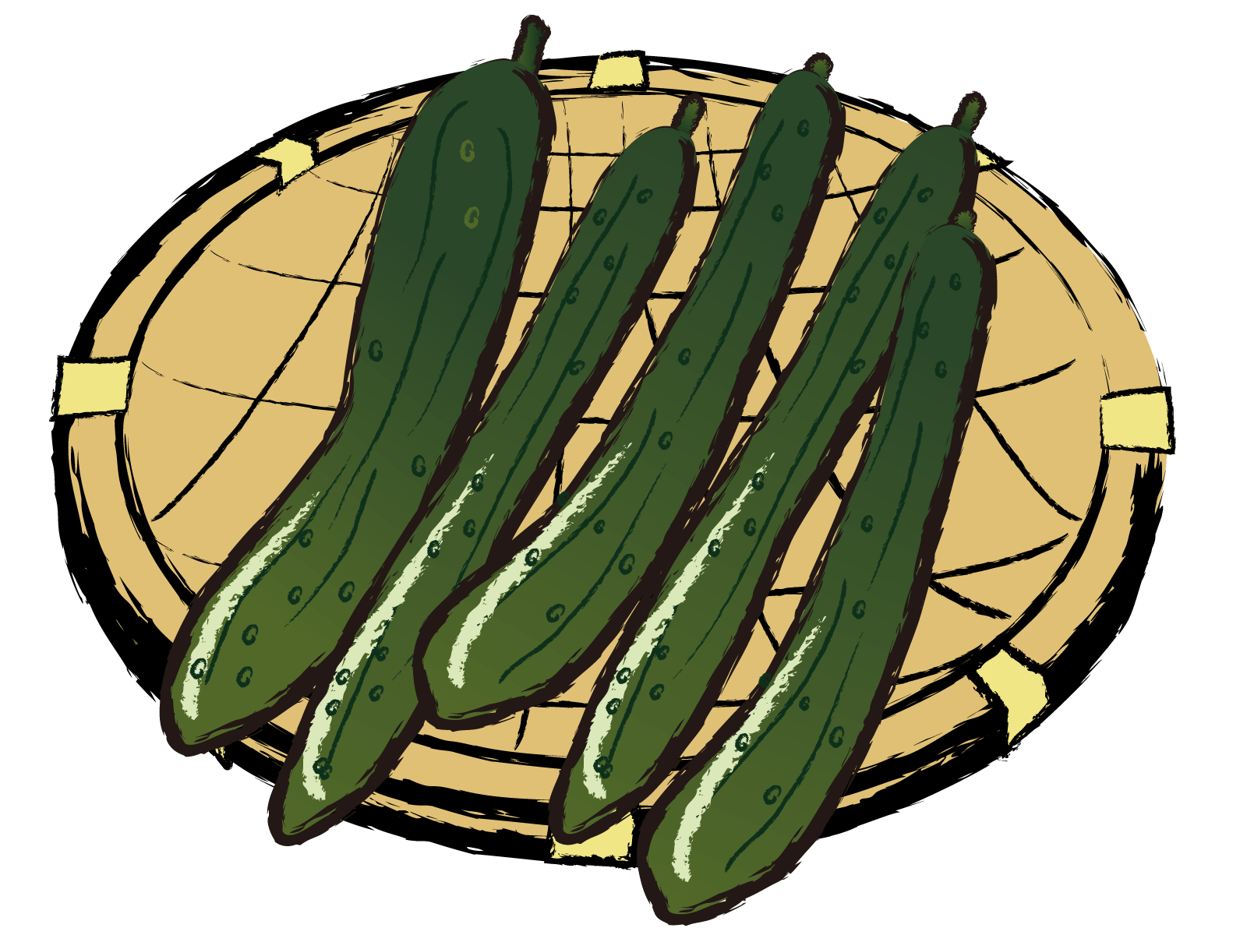

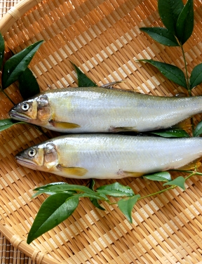
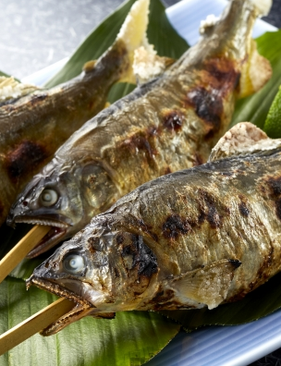
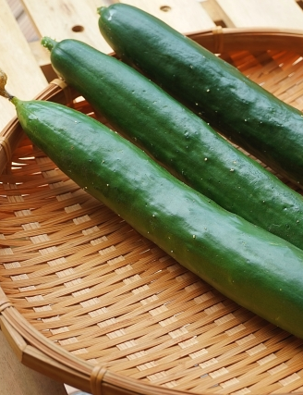
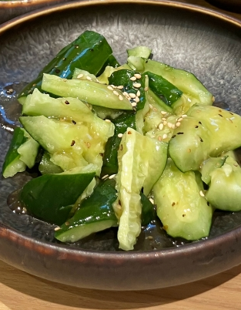



６月･･･旬の食材が盛りだくさん！ 行事や記念日に絡めた販促活動を展開しよう！
〜梅雨対策、父の日、夏準備をしっかり行おう〜
〈2026年６月版〉
アユの甘露煮
蒸し鶏とキュウリの中華サラダ
アユ
キュウリ
じっくり煮込み骨まで美味しい
簡単ヘルシーサラダ
アユは高タンパク・低脂質で、カルシウムは100ｇ当たりで牛乳の約4倍含むとされ、ビタミンA、D、E、さらにEPA・DHAを多く含む。カルシウムは丈夫な骨や歯をつくる働きがあり、日本人には不足しがちな栄養素。また、ビタミンDは、小腸でのカルシウムの吸収を促進し、強い骨や歯の維持に作用する栄養素。太陽光を浴びることで体の中でもつくられるが、意識して食べ物からも摂取するようにしよう。
キュウリは、約95%が水分で、カリウム、ビタミンC、K、食物繊維を多く含む。カリウムは、私たちの体に欠かせないミネラルの一つで、むくみの一因である体内の余分な塩分（ナトリウム）を体外へ排出する働きがあり、むくみの解消に役立つ。カリウムは汗と一緒に流出してしまうため、夏場は不足に注意しよう。
《材料：２人前》
アユ ４尾
ショウガ 10g
【A】
水 250ml
料理酒 大さじ３
砂糖 大さじ３
しょうゆ 大さじ３
《材料：２人前》
鶏むね肉 1枚
キュウリ １本
白ごま 大さじ1
酒 大さじ1
塩 適宜
【A】
ごま油・しょうゆ・豆板醤・おろしにんにく・顆粒鶏がらスープのもと・酢 各小さじ1
アユの選び方
キュウリの選び方
皮の色が鮮やかで、濁りのない目をしているアユを選ぶようにしよう。黄色味が強くなっている場合は、鮮度が落ちている可能性が高い。また、体の弾力があるアユは鮮度が高い。
キュウリのイボがとがって、チクチクしているものは新鮮だ。また、濃く鮮やかな緑色で重量感や張りがあるものは鮮度が高い。
《作り方》
１：アユは内臓を取り、流水でぬめりを取るように洗った後
水気を拭き取る。
２：ショウガは皮を剥き、薄切りにする。
３：フライパンにアユを並べ、
ショウガと【A】を入れて中火にかけ、沸騰させる。
４：落とし蓋をして、中火で約15分煮る。
５：落とし蓋を取り、煮汁をかけつつ、煮詰める。
６：器に盛り付ける。
《作り方》
１：耐熱皿に鶏肉をのせて酒と塩をふり、ラップをして電子レンジで
加熱する（600Wの場合、3～4分）。
2：鶏肉の粗熱を取りほぐす。
3：キュウリは細切りにする。
4：ボウルに鶏肉、キュウリ、【A】を入れ、混ぜ合わせる。
5：器に盛り付け、白ごまをふりかける。
父の日（６／２１）
６月の販促ポイント
父に感謝を表す日。1966年、アメリカで父の日を称賛する大統領告示が発せられ、6月第３日曜日を父の日と定めた。72年、アメリカでは公式に国民の祝日として制定された。
●重点メニュー・商品
牛・豚ブロック肉、鶏肉、トマト、プレミアムビール、アルコール風味飲料、ローストビーフ、ビーフステーキ、アサリの酒蒸し
6月は雨の季節。冷たい雨、蒸し暑い雨、梅雨の晴れ間、朝晩の気温差と、気候変動が激しい時季でもある。天気が変わるたびに在庫の品揃えや陳列状況を考え、柔軟に対応しよう。
6月は祝日がなく、めりはりのある商品訴求が難しい月でもある。最大の販促機会である「父の日」は早めに予約活動を開始する。具体的なお薦めポイントを挙げて、積極的に取り組みたい。最終週は夏のボーナス期。これを機に売場にも変化を持たせよう。
◆汗対策
高温多湿な気候になり、汗をかきやすくなる。制汗剤、汗拭きシート、脂取り紙、タオル、ハンカチなどの汗対策商品の需要が高まる。緊急購入をするお客様が多いため、こまめに商品の補充をしよう。
◆雨具
梅雨時期に欠かせないのが雨具。欠品は大きなロスになるので、多めに持つこと。傘やレインコートなどの雨具の他、防水スプレー、長靴、タオル、下着・靴下、部屋干し用洗剤、除菌アイテム、除湿剤などの関連雑貨も多めに持つ。
●販促計画のポイント
日頃の感謝を込めて「父の日」にはブロック肉や骨付き肉、デカネタの握り寿司など豪快なメニューを訴求する。ご当地ビール、焼酎やワインの飲み比べセット＆おつまみ、甘党にはロールケーキや旬のフルーツスイーツ、健康を考えたサプリメント、疲れが取れるアイマスクなどを訴求。
梅雨対策
梅雨の季節に気になるのが食中毒。腐敗を防ぎ、殺菌力が強い食品とされている梅干しや酢。これらに含まれるクエン酸や酢酸は、疲労回復にも良いとされ、これからの季節にうれしい一石二鳥の効果が期待できる。梅ジュースや黒酢ドリンク、酢豚など幅広い利用法をPOPで紹介する。
腸内環境も食中毒に影響するといわれているため、野菜、果物、ヨーグルトなども併せて訴求する。

